Slide 1
Викторина
«Бонсай парки»
на тему:

Slide 2
1 блок «Растения Бонсай»

Slide 3
Из какого растения выращен этот бонсай?

Slide 4
Ответ: ель

Slide 5
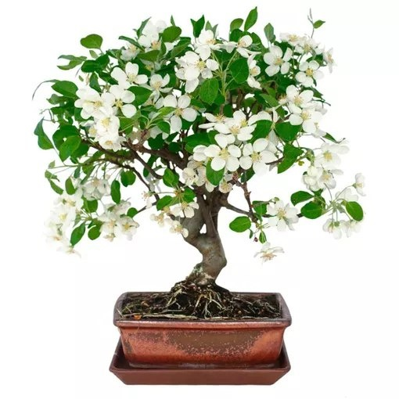
Из какого растения выращен этот бонсай?

Slide 6
Ответ: яблоня

Slide 7
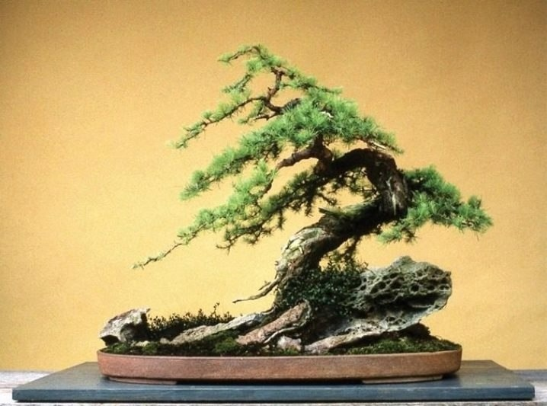
Из какого растения выращен этот бонсай?

Slide 8
Ответ: лиственница

Slide 9
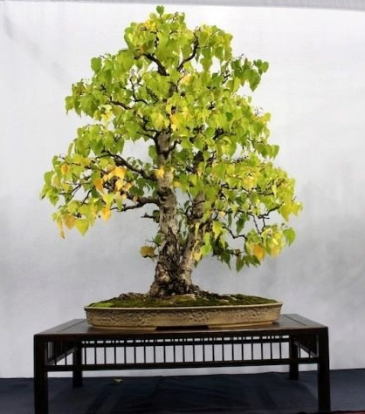
Из какого растения выращен этот бонсай?

Slide 10
Ответ: берёза

Slide 11
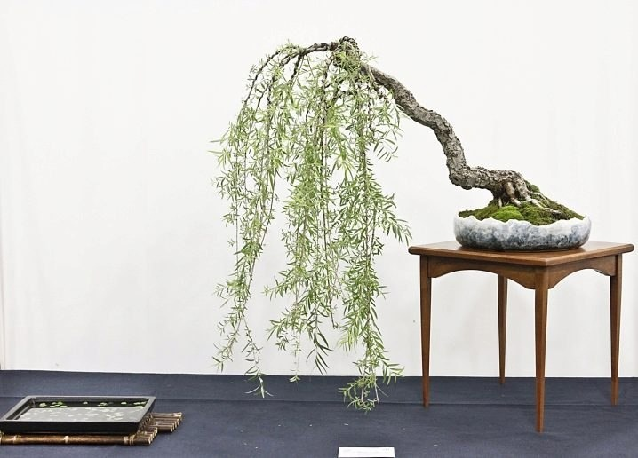
Из какого растения выращен этот бонсай?

Slide 12
Ответ: ива

Slide 13
2 блок «1 из 4»

Slide 14
В каком городе находится Парк бонсай Центрального сибирского ботанического сада?
01
02
03
04
Новосибирск
Иркутск
Красноярск
Омск

Slide 15
Ответ: Новосибирск

Slide 16
В каком Московском вузе находится выставка японских бонсай?
01
02
03
04
РУДН
МГУ
ВШЭ
МГПУ

Slide 17
Ответ: МГУ

Slide 18
В одном из парков Крыма находится Сад бонсай. В каком?
01
02
03
04
Никитский ботанический сад
Воронцовский ботанический сад
Ботанический сад Айвазовского
Форосский ботанический сад

Slide 19
Ответ: ботанический сад Айвазовского

Slide 20
В каком году в парке Галицкого в Краснодаре открылся Японский сад?
01
02
03
04
2020
2021
2022
2023

Slide 21
Ответ: 2023

Slide 22
Самый большой парк Бонсай открылся в этом году. В каком?
01
02
03
04
1992
1998
2002
2008

Slide 23
Ответ: 1998

Slide 24
3 блок «Правда или ложь»

Slide 25
Бонсай могут иметь возраст несколько веков, оставаясь при этом высотой всего 60-80 см
Правда Ложь

Slide 26
Ответ: правда

Slide 27
Бонсай не является определенной породой деревьев
Правда Ложь

Slide 28
Ответ: ложь

Slide 29
Зимой, когда бонсай активно растут, требуется проводить регулярную обрезку, чтобы поддержать их форму. Летом бонсай не нуждаются в каком-либо особом уходе, однако им нужно защищенное от мороза место на улице
Правда Ложь

Slide 30
Ответ: ложь

Slide 31
Каждые несколько лет бонсай следует пересаживать в более крупную посуду
Правда Ложь

Slide 32
Ответ: правда

Slide 33
Вырастить бонсай можно из многих пород обычных деревьев
Правда Ложь

Slide 34
Ответ: правда

Slide 35
Спасибо за внимание!

